Slide 1

챗봇을 통한 날씨 확인과
옷 추천
컴퓨터공학과 2019102190
신정아

Slide 2
프로젝트 소개
라인 챗봇을 통해 오늘의 대략적인 날씨와 그에 따른 옷(예: 반팔, 반바지,기모, 패딩)을 추천 받을 수 있음

Slide 3
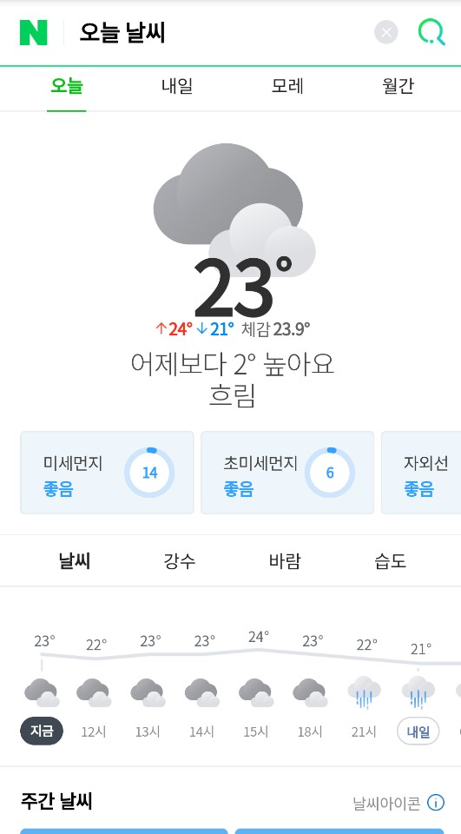
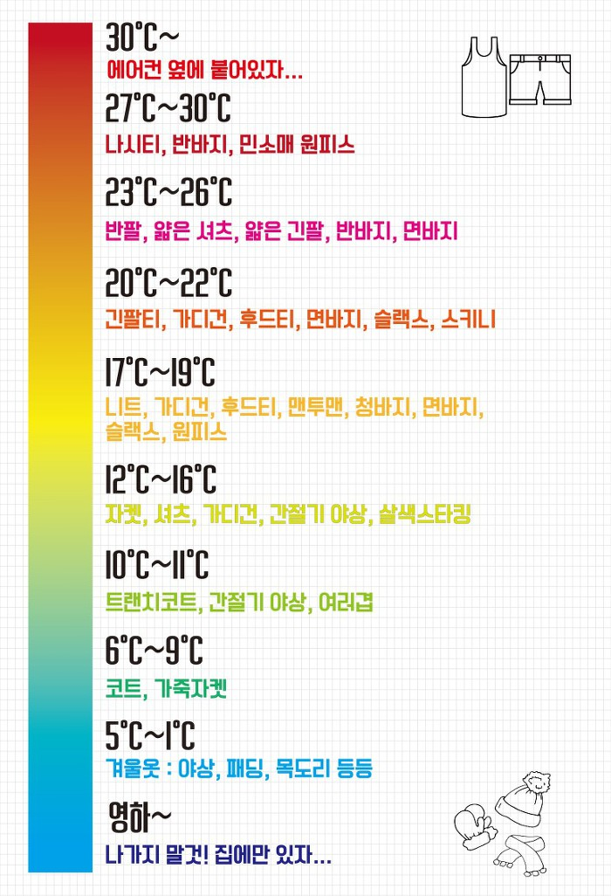
프로젝트 선정 이유

Slide 4
프로젝트 선정 이유
온도 뿐만 아니라 오늘의 바람과 습도도 내가 알기 쉽게 표현해줄 수 있다면 매우 편리할 것 같았다.
그리고 우산의 여부도 한꺼번에 알 수 있다면 우산이 없어서 당황하는 일을 줄일 수 있을 것 같았다.

Slide 5
프로젝트 핵심 기능
라인 챗봇에 자신이 알고 싶은 지역을 입력하면 (예: 경기도 용인시 서천동) 그 지역의 날씨정보(우산의 여부, 습기, 바람 세기의 정도)와 온도에 맞는 옷차림을 챗봇이 추천.

Slide 6
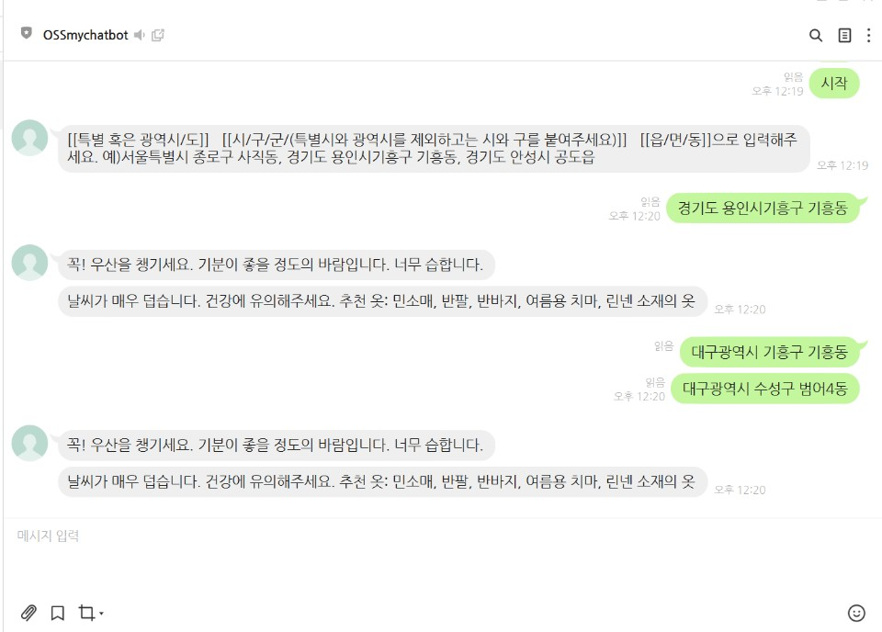
프로젝트 핵심 기능

Slide 7





ARCHITECTURE
API Request
API Request
Response
Response
기상청 동네예보 api

Slide 8
결론 및 향후 개선 방안
성과
개선방향
기획했던 기능 구현
위치입력 없이 현재위치를 기반으로 서비스 제공
단점: 기상청에 저장되어있는 주소의 형식을 따라야 한다.

Slide 9
감사합니다

